Slide 1
„Seminarium Odbiorcy Instytucji Kultury. Błękitno-Zieloni” ZAMEK ZIELONY I OTWARTY Maria Fenrych Brama Poznania, 18 listopada 2024

Slide 2
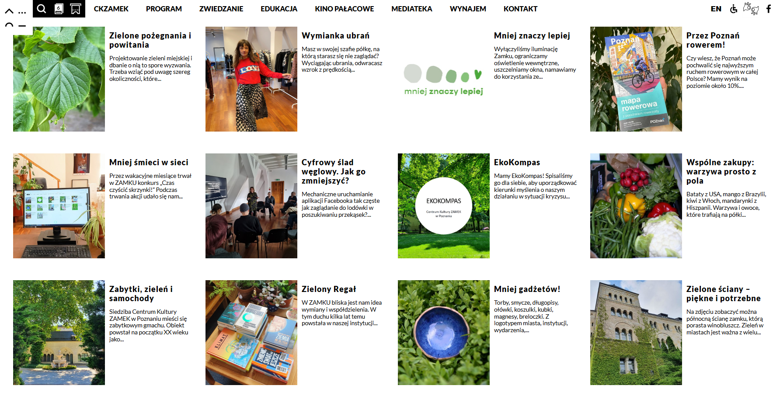
Zamek dla Klimatu

Slide 3
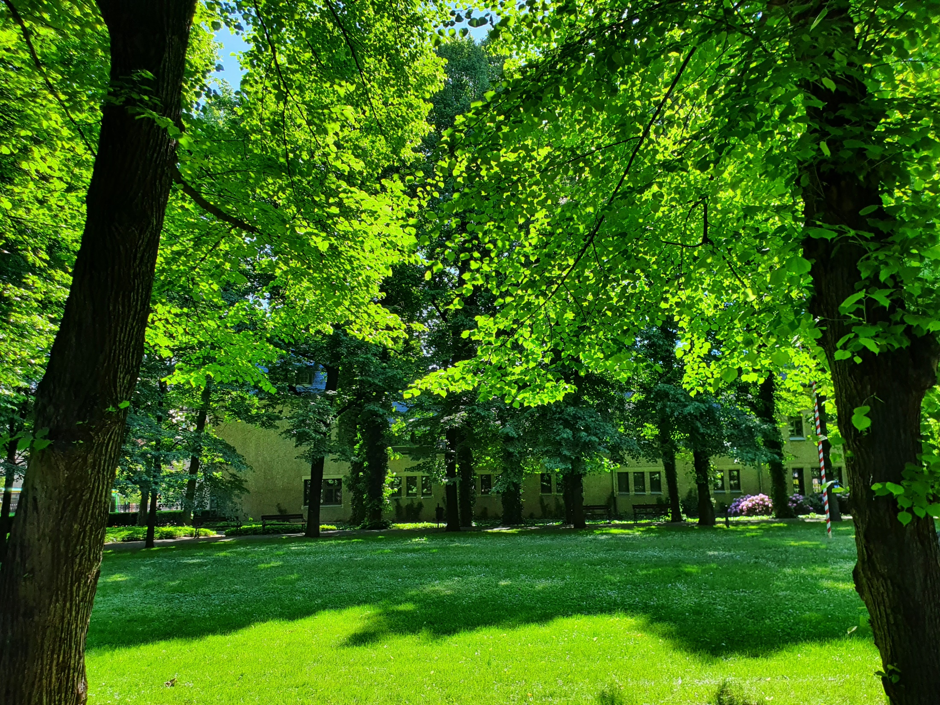
EKO-
KOMPAS
Centrum Kultury ZAMEK
w Poznaniu

Slide 4
Kryzys klimatyczny i dewastacja środowiska naturalnego to kluczowe wyzwania współczesności, silnie powiązane z kwestiami nierówności społecznych i ekonomicznych, chorób cywilizacyjnych, przymusowych migracji czy wojen.
Wdrażanie rozwiązań w obszarze ochrony klimatu i środowiska jest dla nas elementem budowy świata bardziej wspólnotowego, bezpiecznego, zdrowego, sprawiedliwego i demokratycznego.

Slide 5
Chcemy być instytucją, w której świadomie ograniczamy zużycie energii i zasobów naturalnych oraz produkcję odpadów.
Pragniemy kontynuować działania edukacyjne i promocyjne dotyczące klimatu i środowiska, osadzając je w kontekście innych wyzwań współczesnego świata.
Ważnym elementem jest dla nas także zrównoważona kultura pracy, charakteryzująca się dbałością o zasoby i zdrowie pracowników, dająca możliwość edukacji i współdzielenia.

Slide 6
15% MNIEJ
OSZCZĘDNE KORZYSTANIE Z ENERGII I WODY

Slide 7
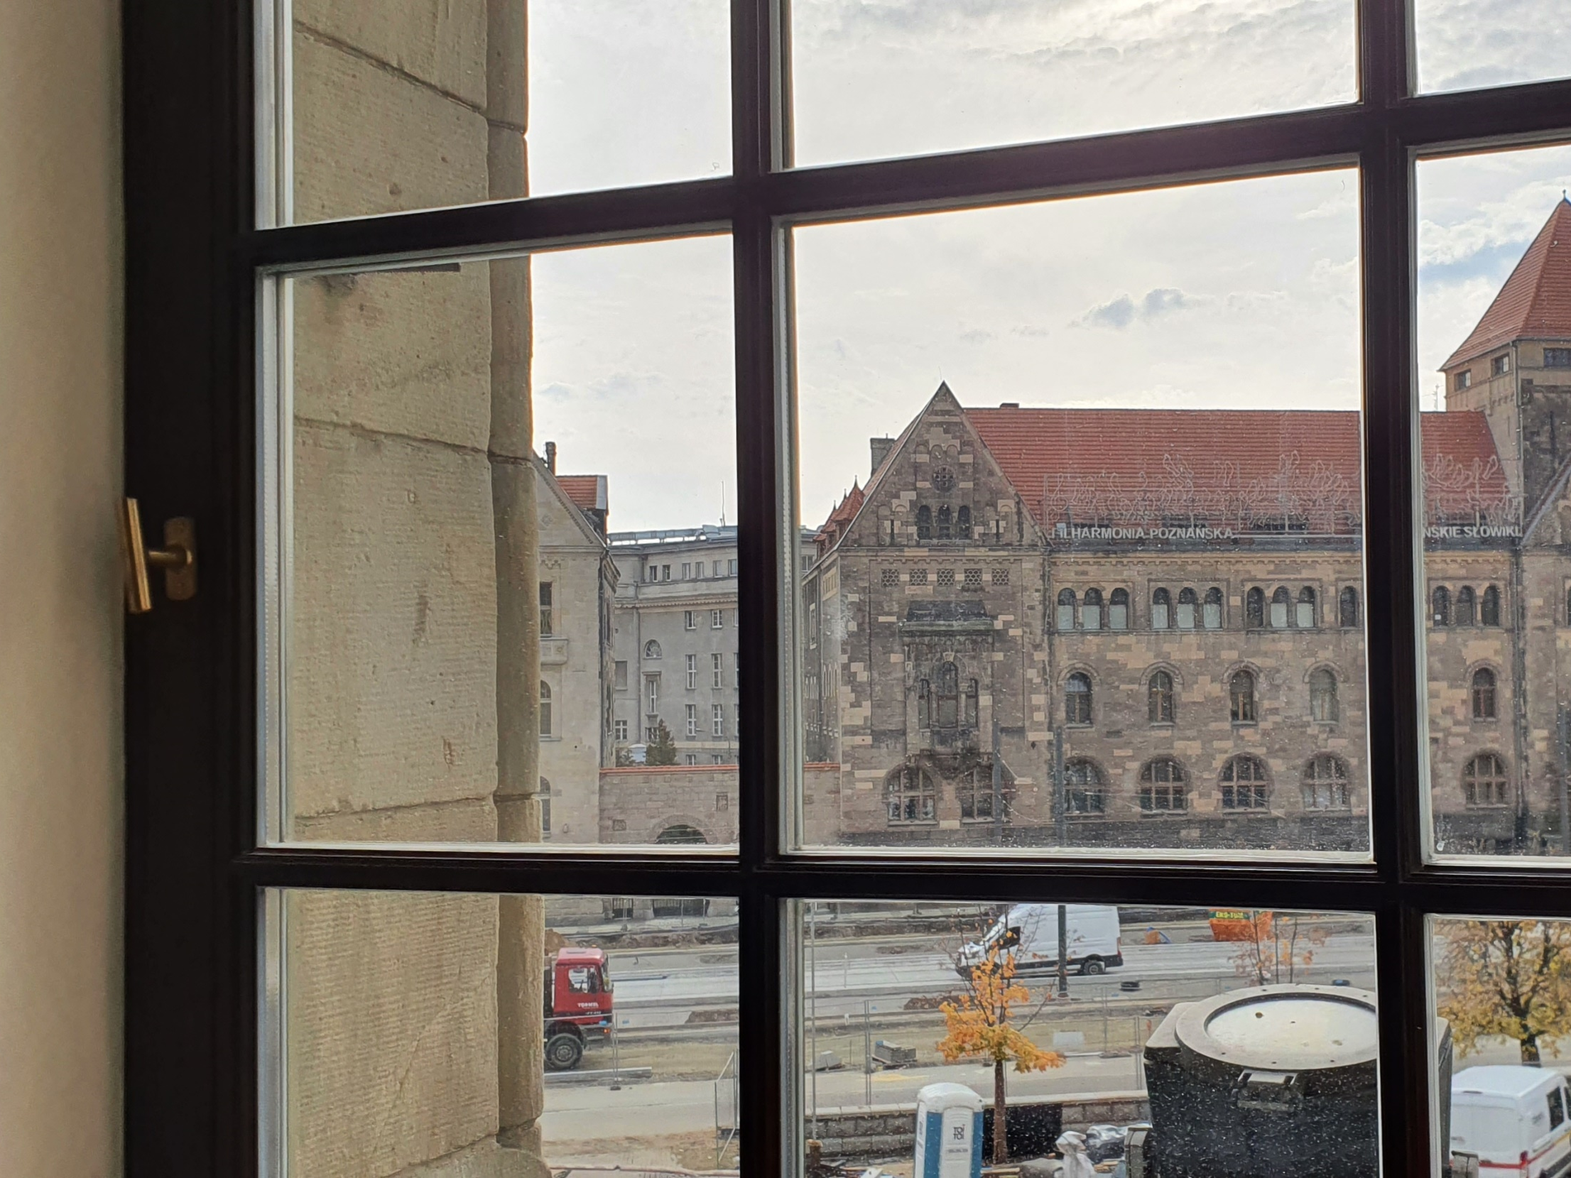
MODERNI-ZACJE I DBAŁOŚĆ
O BUDYNEK ZAMKU I JEGO OTOCZENIE

Slide 8
ŚWIADOME KORZYSTANIE Z
MATERIAŁÓW
I SPRZĘTÓW

Slide 9
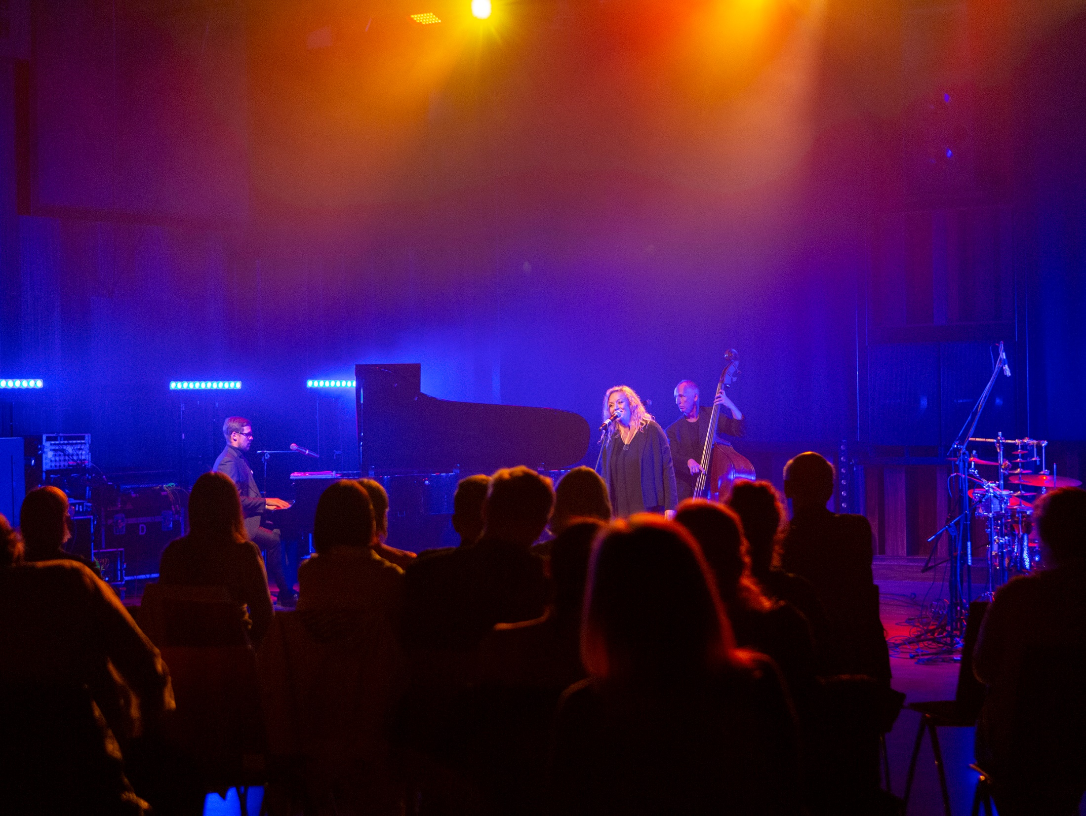
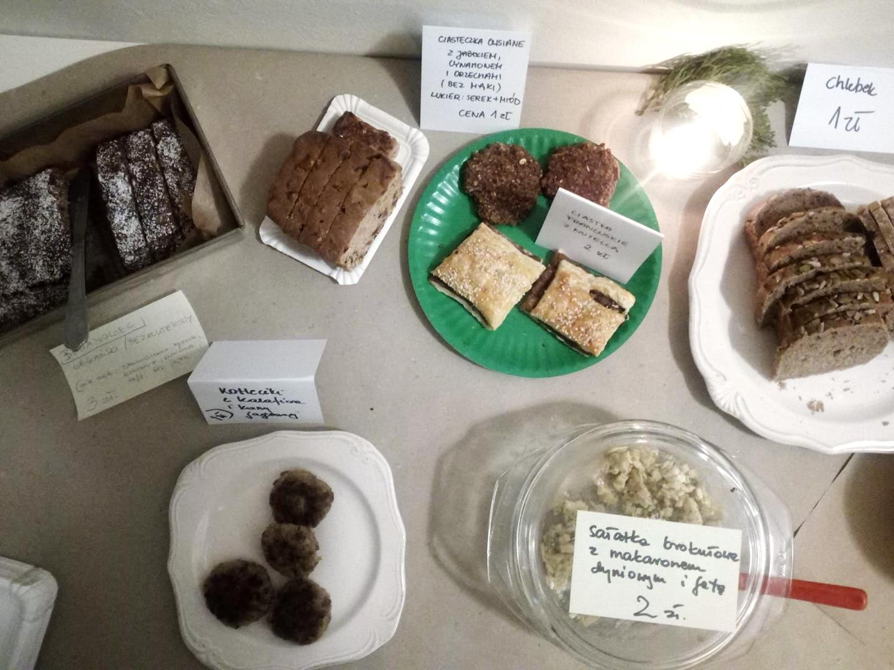
ZRÓWNOWAŻONA
ORGANI-ZACJA WYDARZEŃ

Slide 10
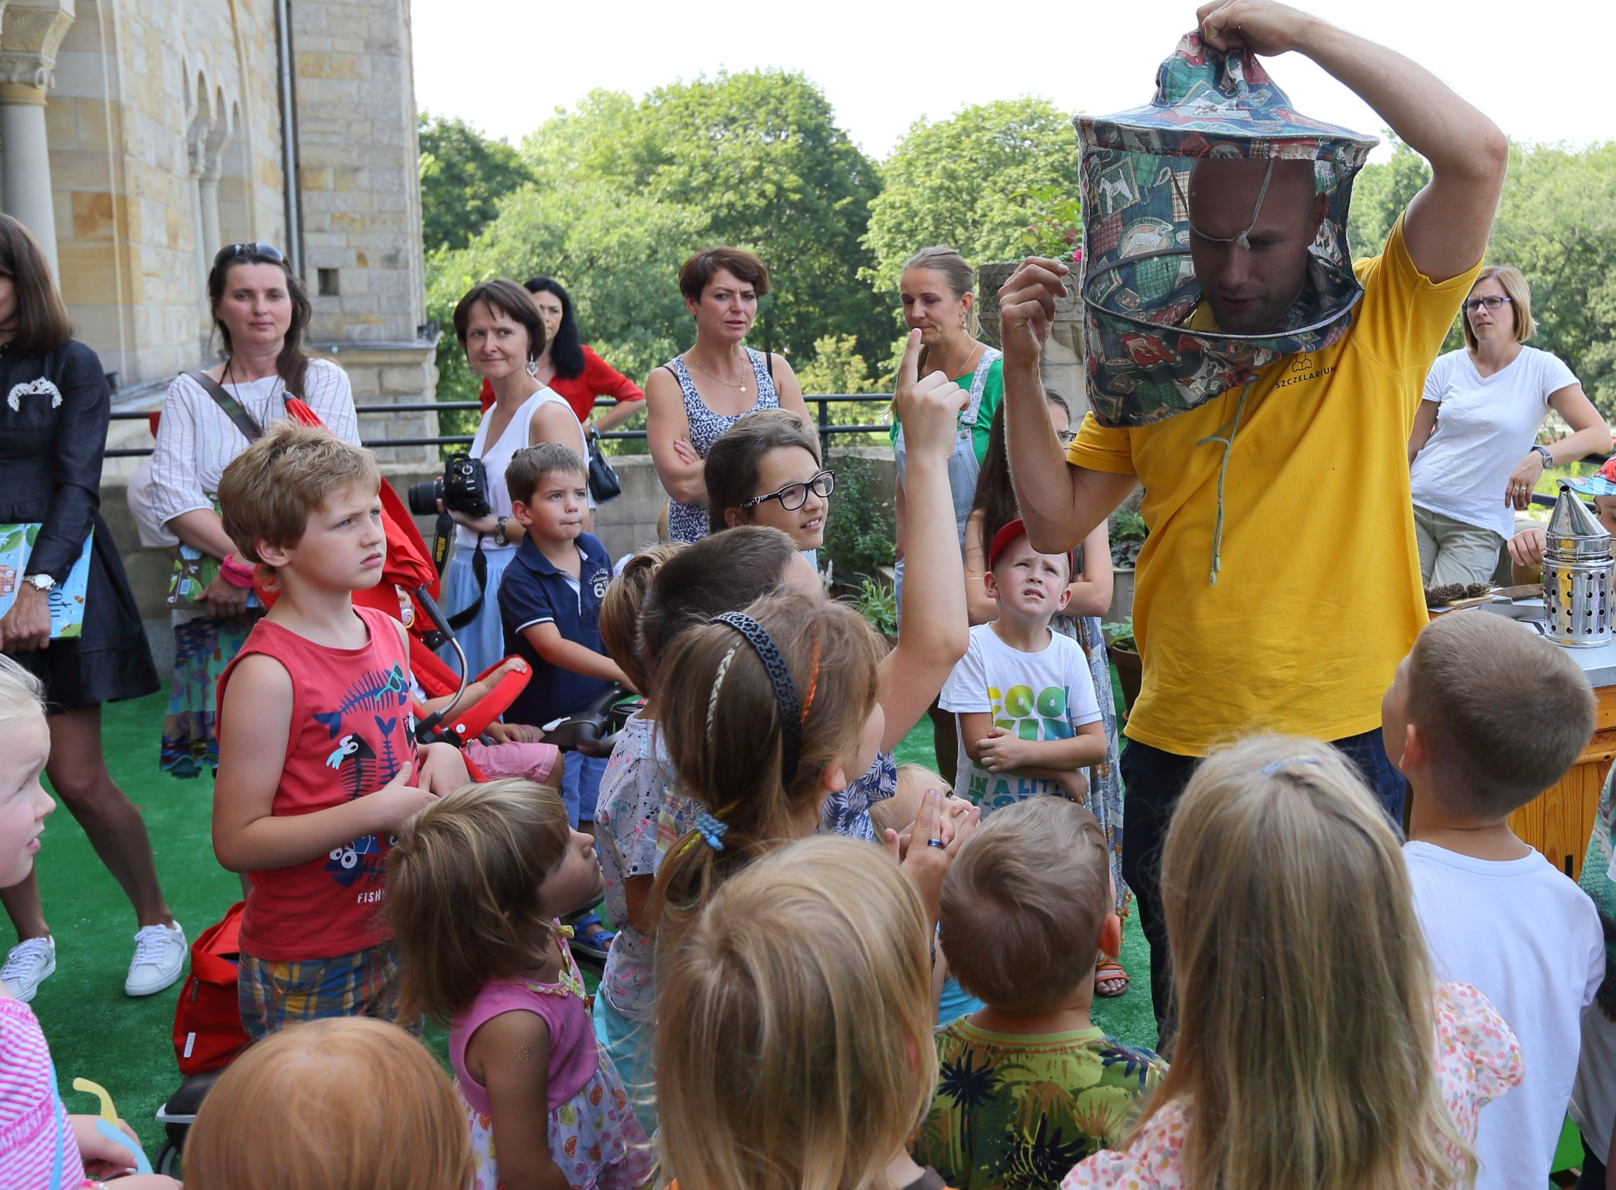
EDU-KACJA
EKOLOGICZNA

Slide 11
PRZYJAZNA I EKOLOGICZNA KULTURA
PRACY

Slide 12
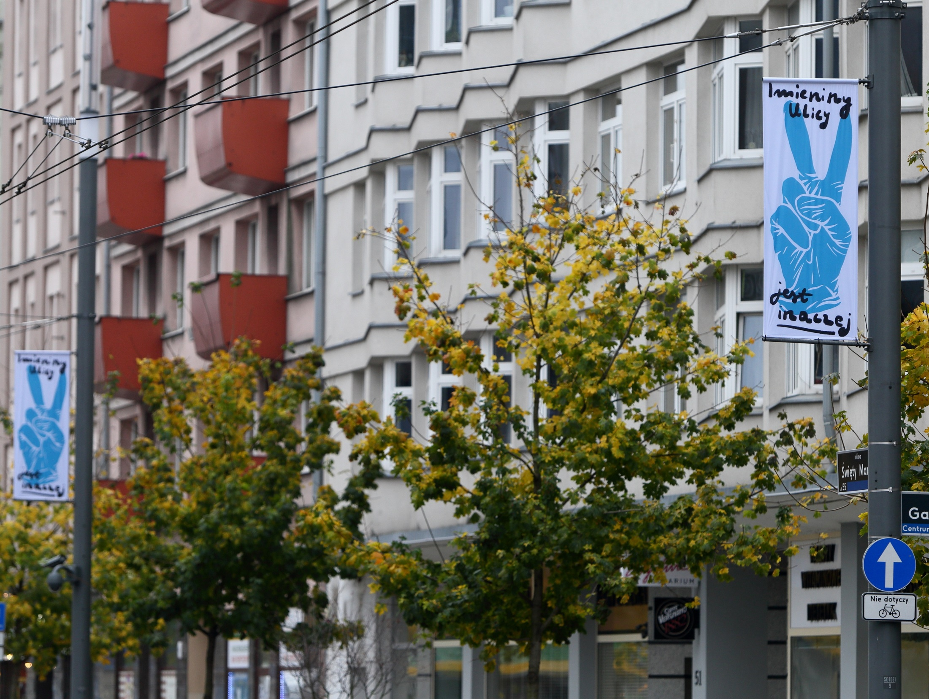
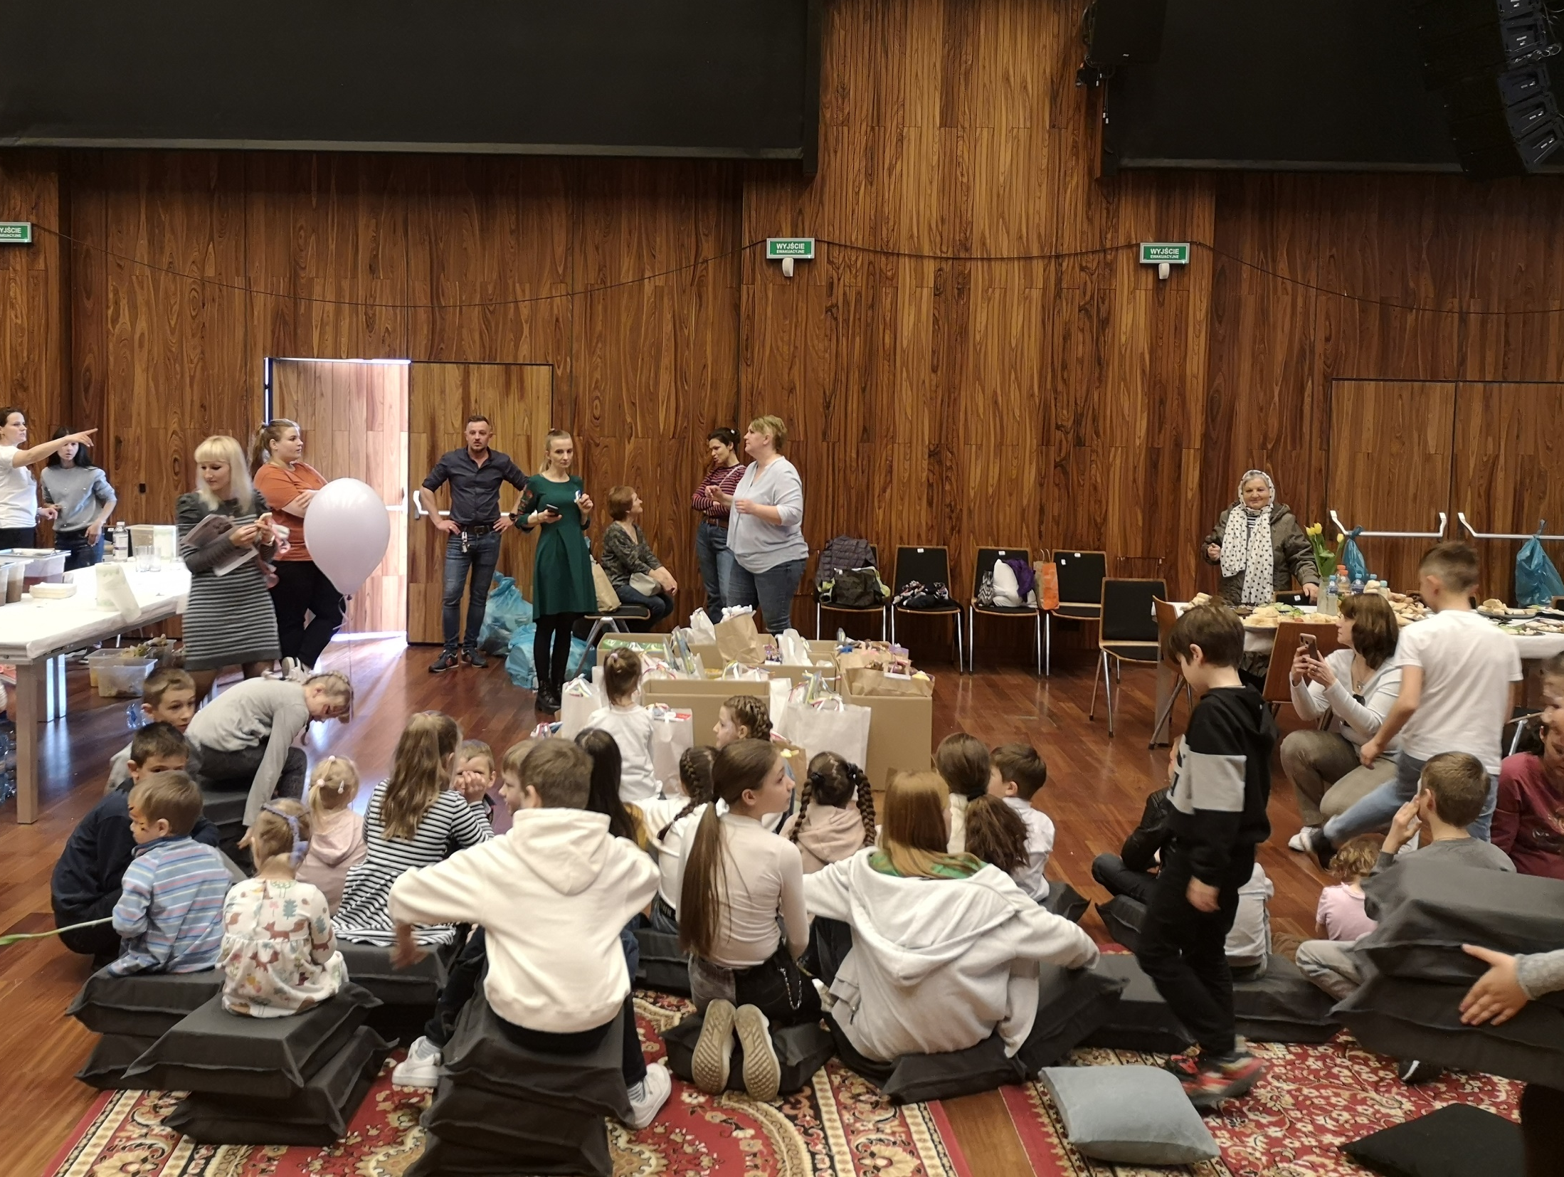
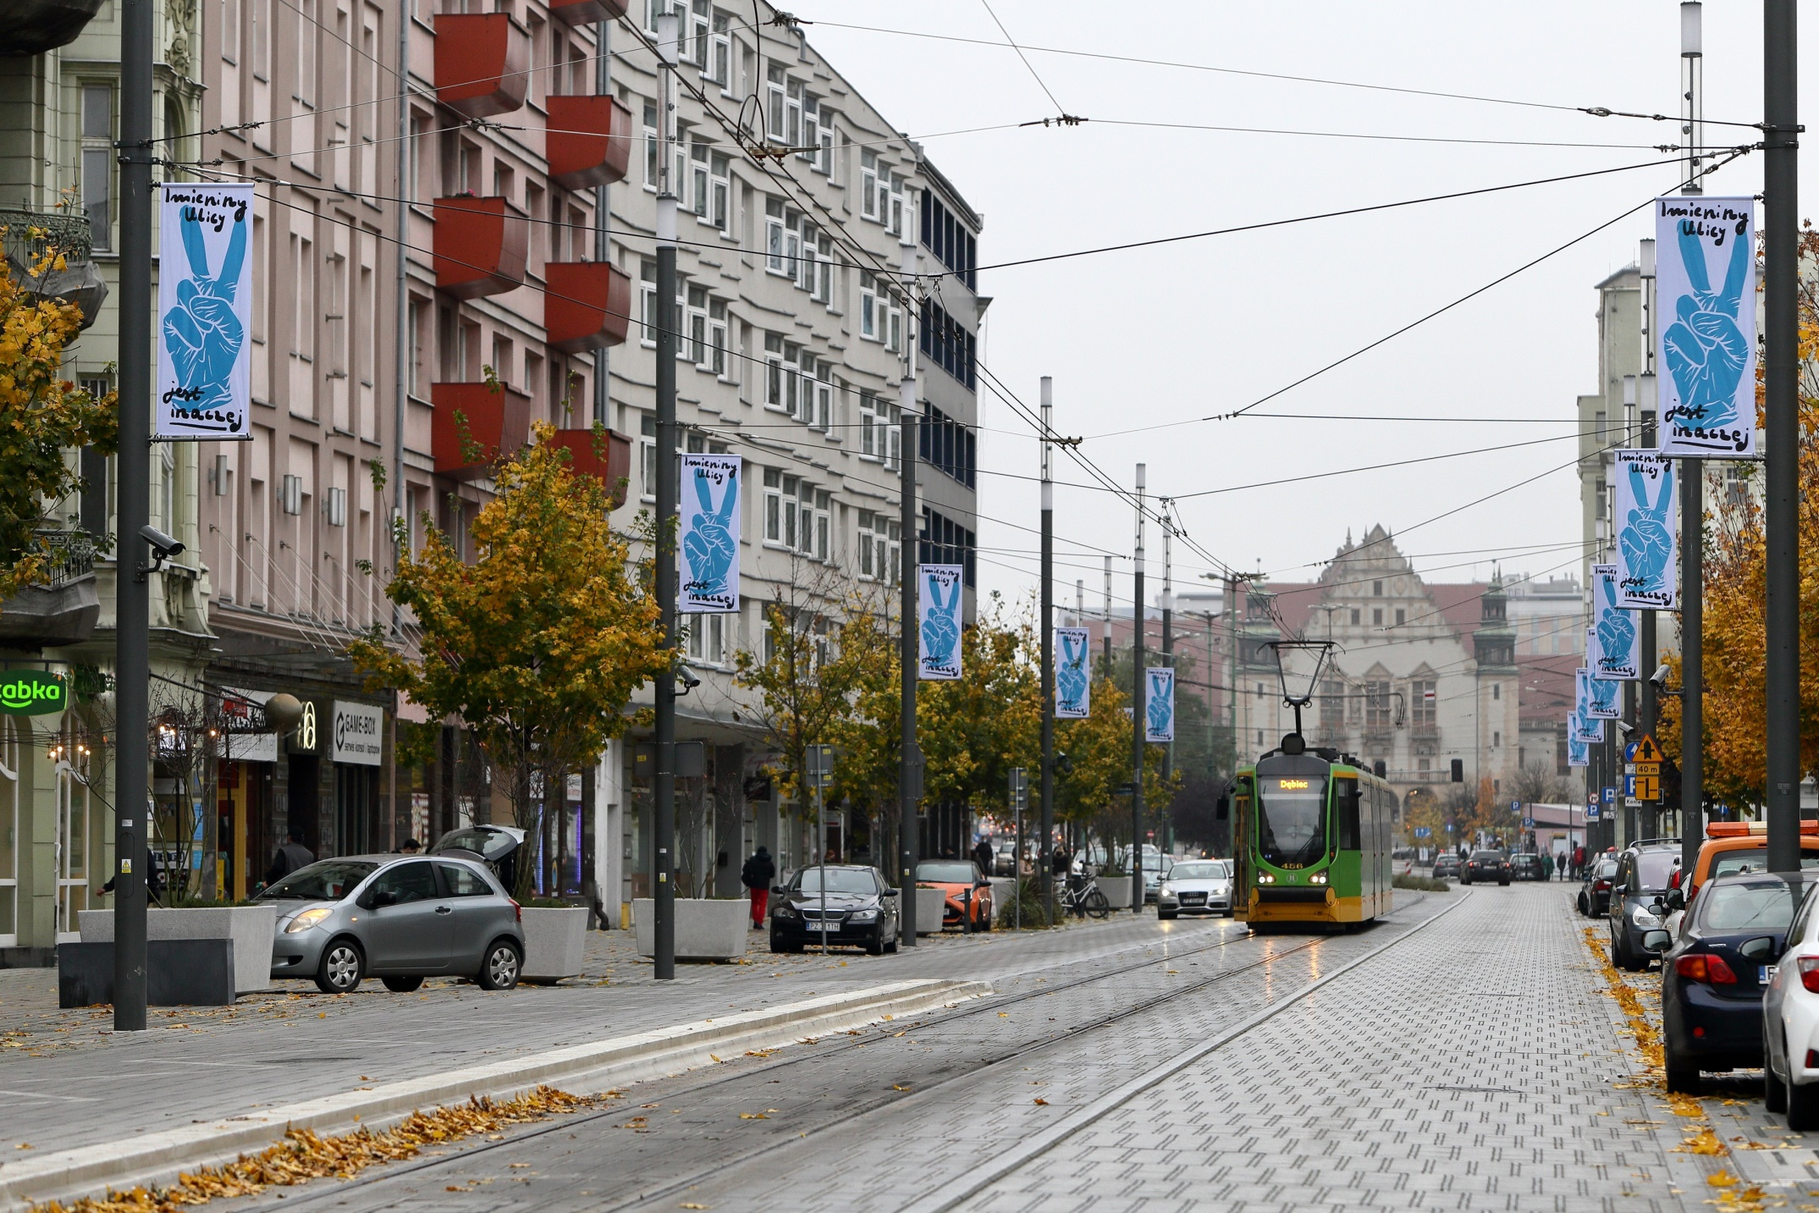
WSPÓŁ-DZIAŁANIE I SIECIO-WANIE

Slide 13
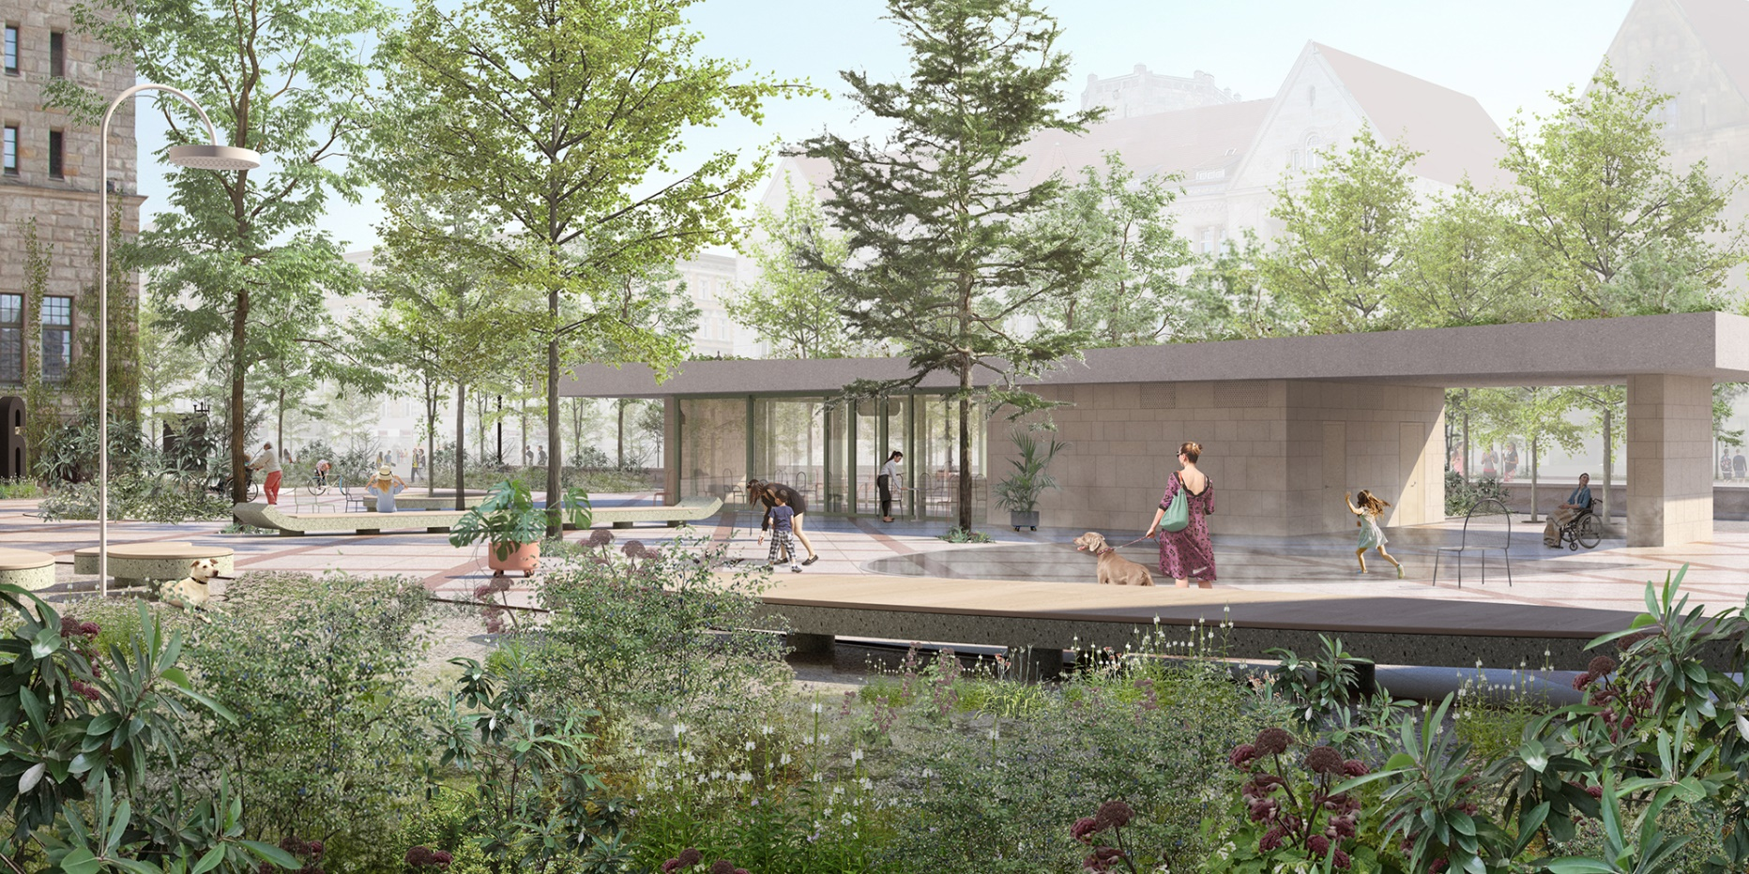
Otwarty Dziedziniec przed Zamkiem

Slide 14
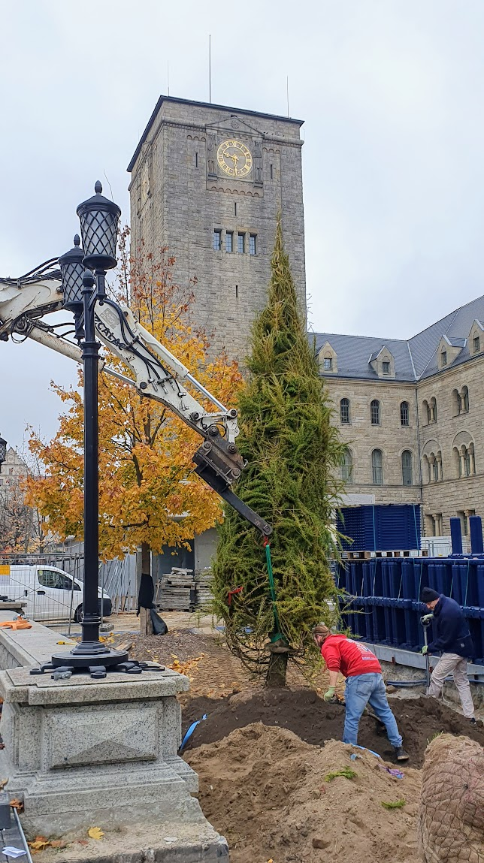
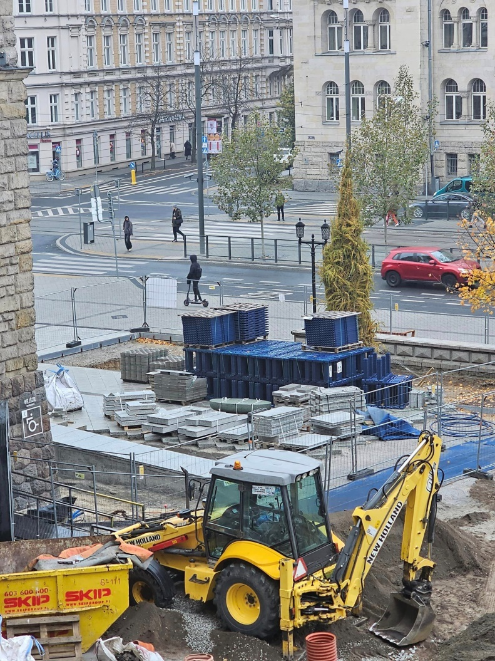
Otwarty Dziedziniec przed Zamkiem

Slide 15
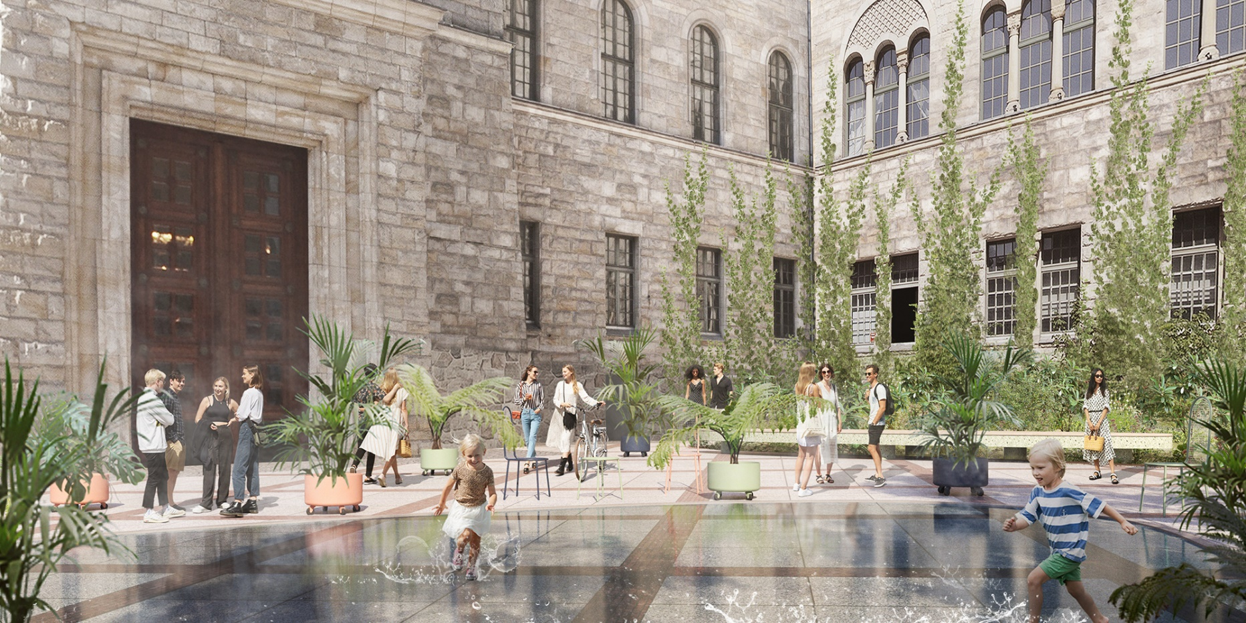
Otwarty Dziedziniec przed Zamkiem

